Slide 1
ÖZEL YURT OTOMASYONU
MELİKE KAYMAZ 200007018

Slide 2
Projenin Amacı:
Öğrenci yurtları için özel hazırladığımız bu yurt otomasyonu sayesinde ögrenci bilgilerini ve mali işlemlerine(ödenen-ödenmeyen borçlar)kolayca takip edebilirsiniz.

Slide 3
….
Proje 8 formdan oluşmaktadır.
Öğrenci kayıt formu, yönetici formu, anaform, gelir istatistik formu, ödeme formu, öğrencilistesi formu, ogrencibilgileri düzenleme formu , not formu ile toplam 8 form bulunmaktadır.
Tüm formlarda veri tabanı bulunmaktadır.

Slide 4
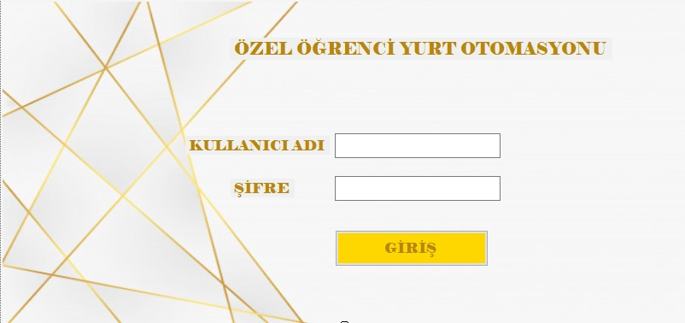
SqlCommand komut = new SqlCommand("select * from yönetici where yoneticiad=@p1 and yoneticisifre=@p2", bgl.baglanti());
komut.Parameters.AddWithValue("@p1", textBox1.Text); komut.Parameters.AddWithValue("@p2", textBox2.Text);
SqlDataReader oku = komut.ExecuteReader();
if(oku.Read()) {
anaform fr = new anaform();
fr.Show(); this.Hide(); }
else {
MessageBox.Show("hatalı kullanıcı adı ya da şifre!");
textBox1.Clear();
textBox2.Clear();
textBox1.Focus(); }

Slide 5
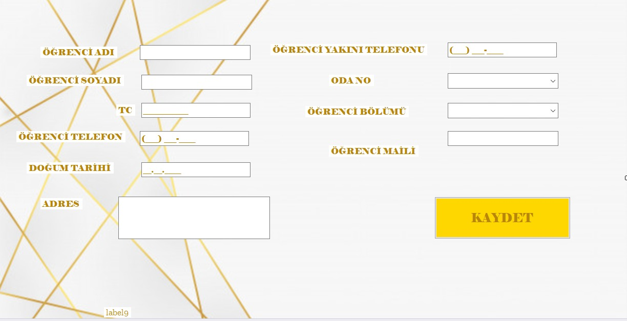
private void Frmogrencibilgikyt_Load(object sender, EventArgs e) {
SqlCommand komut2 = new SqlCommand("Select odano from odalar where odakapasite !=odaaktif", bgl.baglanti());
SqlDataReader oku2 = komut2.ExecuteReader();
while (oku2.Read()) {
cmbodano.Items.Add(oku2[0].ToString()); }
bgl.baglanti().Close();

Slide 6
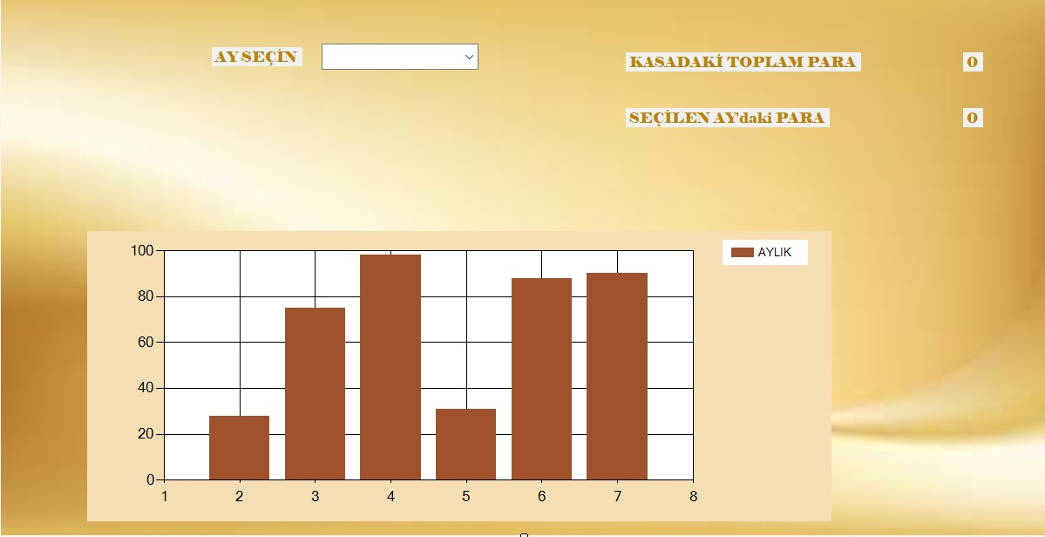
GELİR İSTATİSTİK GRAFİĞİ

Slide 7
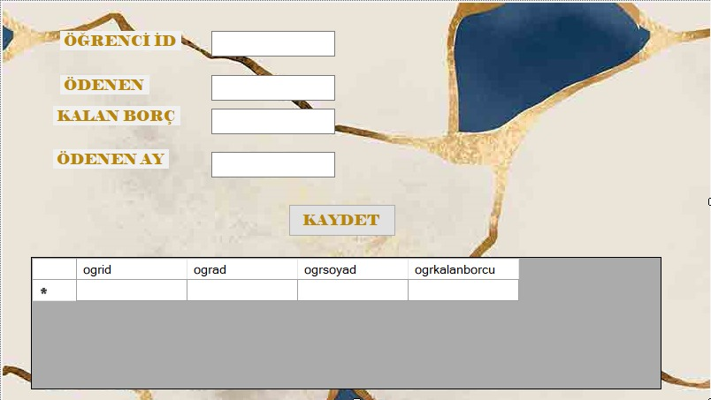
//KASAYA EKLEME kod
SqlCommand komut2 = new SqlCommand("insert into kasa (odemeay,odemetutar) values (@k1,@k2)", bgl.baglanti()); komut2.Parameters.AddWithValue("@k1", textBox4.Text); komut2.Parameters.AddWithValue("@k2", textBox3.Text); komut2.ExecuteNonQuery(); bgl.baglanti().Close();

Slide 8
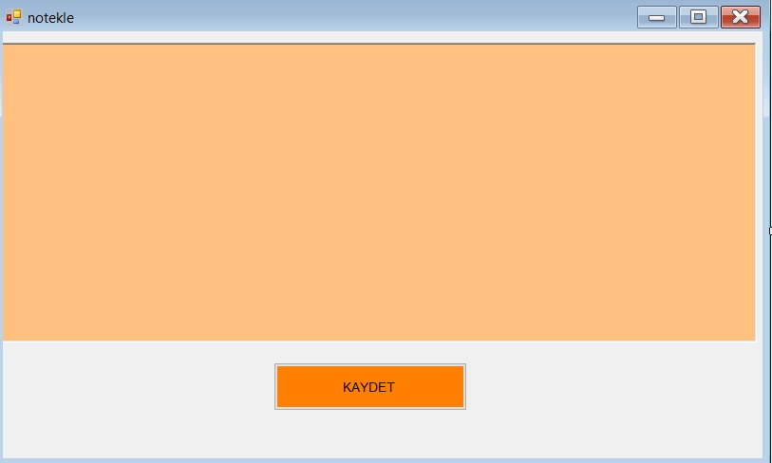
private void button1_Click(object sender, EventArgs e) {
saveFileDialog1.Title = "Kayıt yeri seçin"; saveFileDialog1.Filter = "Metin dosyası | *.txt"; saveFileDialog1.InitialDirectory = "C:\\notlar"; saveFileDialog1.ShowDialog(); StreamWriter kaydet = new StreamWriter(saveFileDialog1.FileName); kaydet.WriteLine(richTextBox1.Text); kaydet.Close(); MessageBox.Show("kayıt yapıldı");
}

